Slide 1

ŠKOLA: Gymnázium, Tanvald, Školní 305, příspěvková organizace
ČÍSLO PROJEKTU: CZ.1.07/1.5.00/34.0434
NÁZEV PROJEKTU: Šablony – Gymnázium Tanvald
ČÍSLO ŠABLONY: III/2 Inovace a zkvalitnění výuky prostřednictvím ICT
AUTOR: Jan KOHOUTEK
TEMATICKÁ OBLAST: Socioekonomická a regionální geografie
NÁZEV DUMu: Doprava
POŘADOVÉ ČÍSLO DUMu: 6
KÓD DUMu: JK_REG_GEO_06
DATUM TVORBY: 23.9.2012
ANOTACE (ROČNÍK): 3. ročník – DUM – obsahuje informace o dopravě a jejím dělení
METODICKÝ POKYN:

Slide 2
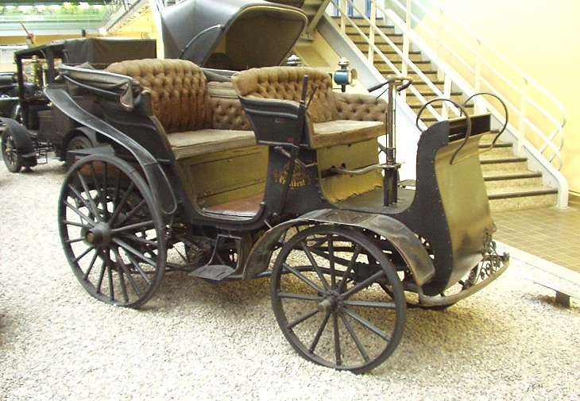
Doprava - význam
Patří do služeb
Velký význam v ekonomice
Propojuje jednotlivé sektory – výrobní a spotřebitelské oblasti – zajišťuje územní dělbu práce
Velký spotřebitel primárních energetických zdrojů
3 základní složky
Dopravní cesty a uzly
Dopravní prostředky (auta, vlaky, letadla…)
Ostatní dopravní infrastrukturu (řídící centra, čerpací stanice atd.)
První sériově vyráběný automobil v Česku i ve střední Evropě - Präsident

Slide 3
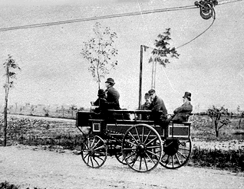
Doprava - rozdělení
Nejstarší trolejbus světa, který byl v provozu v roce 1882 v Berlíně
Základní druhy dopravy
Pevninská
Námořní
Vzdušná
Pevninská se dále dělí na
Silniční
Železniční
Říční
Potrubní

Slide 4
Činitelé ovlivňující lokalizaci dopravy
Sídelně-geografické – sídla se spojují dopravními cestami, jejich propustnost je dána velikostí a také polohou sídel
Hospodářsko-geografické podmínky – limitujícími faktory jsou poloha oblasti, přírodní podmínky a tvary reliéfu
Bariéru tvoří např. velká pohoří
Velké řeky, jezera – rozvoj vodní dopravy

Slide 5
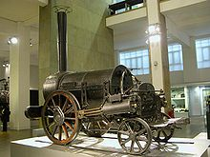
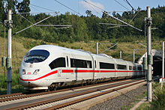
Doprava
Historicky nejstarší je námořní/říční a silniční
Vynález parní lokomotivy (1825) – rozvoj železnic – železnice dominovala ještě v 1. polovině 20. st
Delší vzdálenost nahrazuje letecká doprava
Kratší vzdálenosti – automobilová doprava

Slide 6
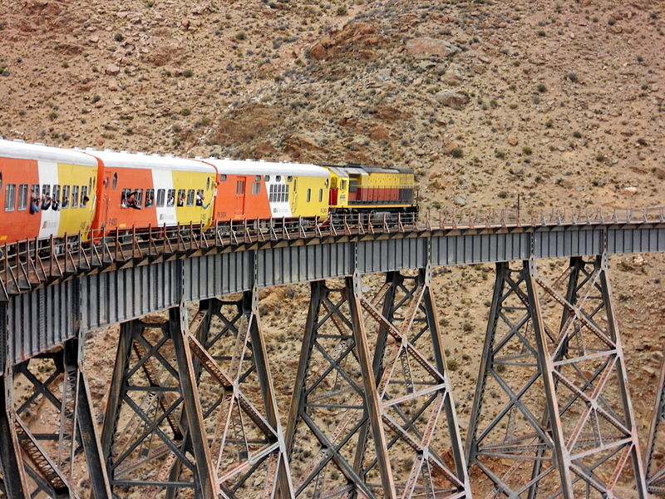
Podíl jednotlivých druhů dopravy na výkonu (%)
Nákladní doprava
Osobní doprava
Námořní – 70
Železniční – 13
Silniční - 8
Silniční – 84
Letecká – 9
Železniční - 7

Slide 7
Doprava
Velikost dopravy vyjadřuje objem přepravy – počet přepravovaných osob, nebo hmotnost nákladu v tunách
Výkon přepravy – součin přepravenýh nákladů nebo osob a přepravní vzdálenosti vyjádřený v tunokilometrech nebo osobokilometrech
Intenzita – vyjadřuje zatížení sítí nebo uzlů za jednotku času

Slide 8
Doprava
Všechny druhy přepravy 1 bilion cestujících
Železnice 1,25 mil km
Silnice 24 mil km
Vnitrozemské vodní cesty 0,55 mil km
Dopravní systém se formuje ve 20.stol.
78% dopravní sítě ve vyspělých zemích

Slide 9
Železniční doprava
Přeprava nákladů na střední a dlouhé vzdálenosti
Polovina výkonu celosvětové dopravy
Brání se konkurenci – rychlostní koridory (vyspělé země)
Japonsko – Šinkanzen
Francie TGV
Německo ICE
Šetrnější k ŽP, levnější při přepravě na větší vzdálenosti
Menší flexibilita – vázanost na koleje
Kratší vzdálenosti – nižší rychlost a vyšší cena

Slide 10
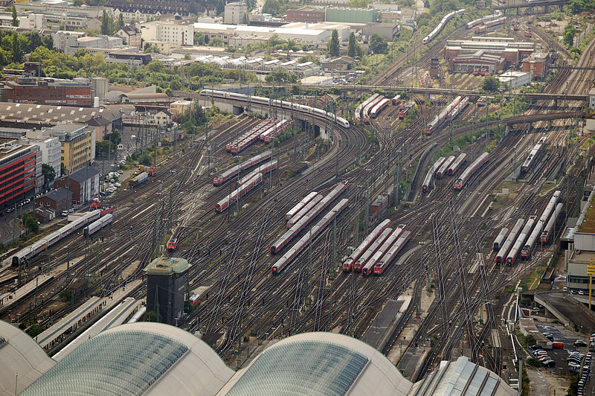
Železniční doprava
Rozvojové země – zastaralé, špatná návaznost (rozchody)
Vývoz surovin a přeprava osob
Mimořádný význam železnice při transkontinentální přepravě nákladů
Letecký pohled na nádraží v Frankfurtu nad Mohanem

Slide 11
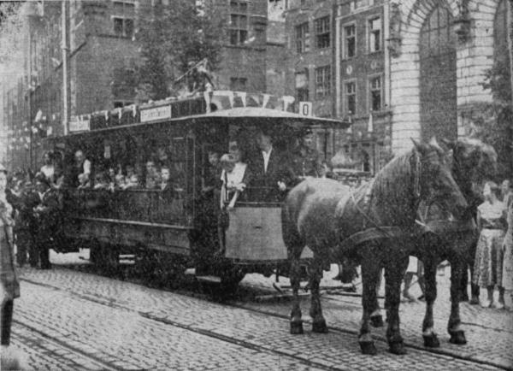
Železniční doprava
Koncentrace výkonu na hlavní tahy
Zvýšení konkurence schopnosti ve vyspělých zemí zlepšováním kvality – hlavně osobní doprava na velké vzdálenosti
Význam v předměstské
a městské dopravě
Koněspřežná tramvaj z konce 19. století v Gdaňsku

Slide 12
Železniční doprava - rozdělení
Evropský typ – nejstarší, hustá železniční síť od 19. stol.
Vysoká frekvence vlaků s menšími náklady
Elektrifikace (Švýcarsko, Rakousko…)
Severoamerický typ - řídká síť, moderní vybavení
Nízká frekvence vlaků s velkými náklady
Velké přepravní vzdálenosti
Schopnost překonat i nepříznivé sklonové poměry

Slide 13
Železniční doprava - rozdělení
Ruský typ – velmi malá hustota sítě
Nedostatek ostatních odvětví dopravy
Obrovské množství nákladů
Rozvojové země (koloniální typ)
Řídká, nevýkonná, zastaralá síť
Naleziště surovin – přístavy
Rozdílný rozchod kolejí
Malá frekvence vlaků
Zaostalý dopravní park

Slide 14
Železniční doprava
V začátcích železnic 30 – 40 km/h - dnes 250 – 300 km/h
Technický pokrok průmyslové revoluce
První parní železnice - Hetton 1822 Velká Británie
Stabilizace délky železniční sítě ve vyspělých zemí zkracování
Osobní – Japonsko, Čína, Rusko
Nákladní – Rusko, USA, Čína

Slide 15
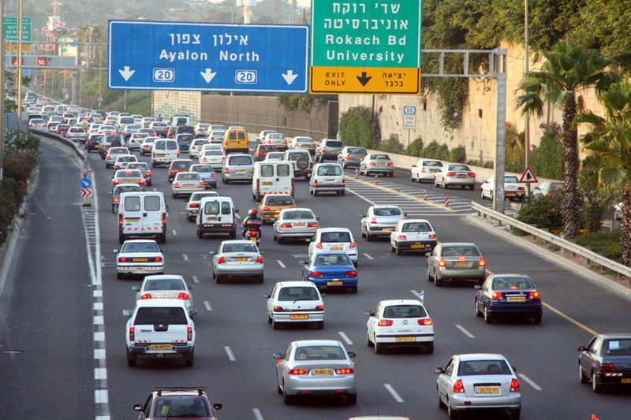
Silniční doprava
2. pol 20 století
Obrovský nárůst automobilů
Ford
Vyspělé země 1-2 auta na 1 obyv.
Rozvojové země 1 auto/100
Individuální doprava, změna využití volného času
Jeden z největších znečišťovatelů ŽP
Obrovské nároky na suroviny (výroba, pohonné hmoty)
Kratší vzdálenosti

Slide 16
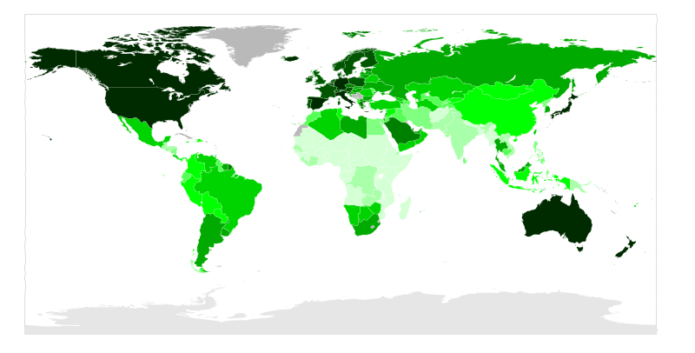
Počet osobních automobilů ve světě na 1000 obyvatel

Slide 17
Silniční doprava
Úroveň dopravní sítě odráží úroveň hospodářství
¼ světové sítě v USA
První dálnice v r. 1914 v USA, 1921 Německo
Největší hustota Z Evropa a Japonsko
Malá hustota Čína a Rusko
Výkon dopravy – 1. USA, 2. Japonsko
550 mil. aut na světě – 4/5 USA, Z Evropa a Japonsko

Slide 18
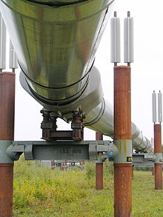
Potrubní doprava
Přeprava ropy, zem. plynu na velké vzdálenosti
První ropovod USA 1865
Další ve 20. stol.
Od nalezišť k přístavům
Marseille – Ingolstadt
Rotterdam – Frankfurt n/M
1,5 mil. Km
Relativně levná doprava

Slide 19
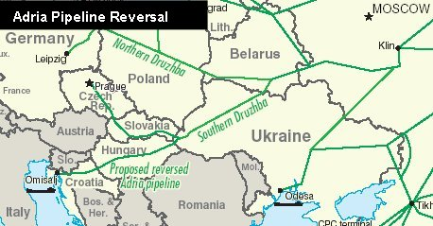
Potrubní doprava
Severní Amerika
Rusko, S. Arábie, Mexiko
Plynovody jen vyspělé země, rozvojové země jej nevyužívají jen exportují ve formě kapalin

Slide 20
Letecká doprava (vzdušná)
Doprava osob na střední a velké vzdálenosti
Hlavně mezinárodní přeprava
Vysoké náklady vyspělé země
Hlavní dopravní proudy najdeme mezi Evropou a USA
Vzhledem k rozloze také vnitrostátně – USA, Rusko
Menší zastoupení V a JV Asie – Evropa, USA
Rychlý rozvoj
USA, Rusko, Japonsko, VB, Kanada, Francie, Německo

Slide 21
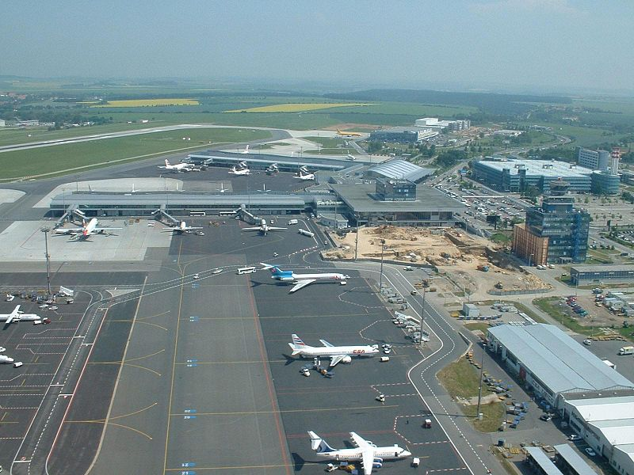
Letecká doprava (vzdušná)
Letiště Praha-Ruzyně
Atlanta – největší
Londýn – nejvíc cestujících (6 letišť)
Frankfurt
Paříž
První civilní letiště 1922 KÖNIGSBERK
70. léta první nadzvukové letadlo, obří letadlo Boeing 747
Průměrná rychlost 900 km/h

Slide 22
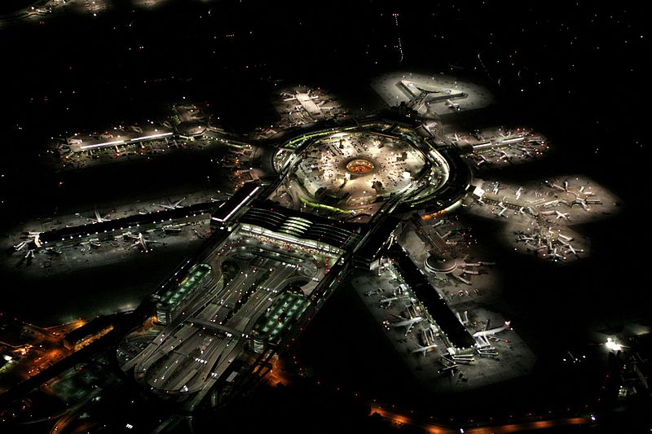
Mezinárodní letiště v San Franciscu

Slide 23
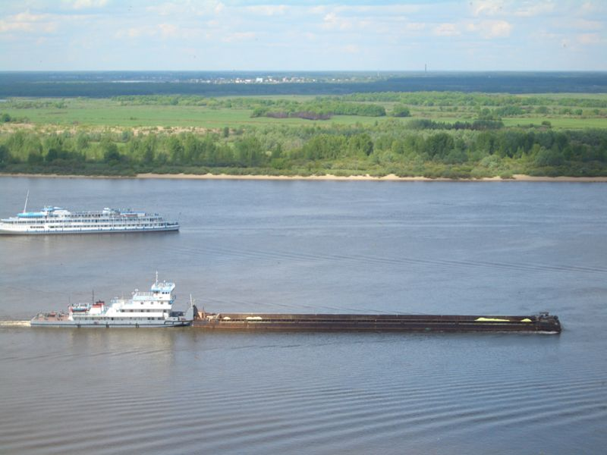
Vnitrozemská vodní doprava
Nejstarší druh dopravy
Přeprava na střední a velké vzdálenosti
Velké náklady
Nízká rychlost, nízké investiční náklady
Vodní cesty cca. 550 000 km
Rusko 123 000 km
Rýn, Dunaj, Labe
Nil, Kongo, Niger
Mississippi, sv. Vavřince

Slide 24
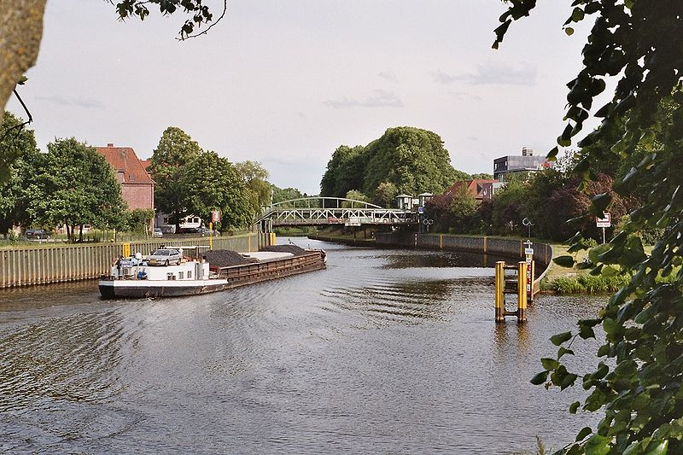
Námořní doprava
Přeprava velkých nákladů na velké vzdálenosti
Pomalá a levná
Suroviny, ropa, průmyslové výrobky, zemědělské produkty
Přístavy – uzly kde se zároveň zpracují dovezené suroviny – rafinérie, petrochemie
Překládka nákladů
Dortmund - Ems-Kanál

Slide 25
Námořní doprava
Šanghaj, Singapur, Rooterdam, Hong Kong, Nagoja, Antverpy
Trampová přeprava – není vázána na stanovené linky
Lodě plují dle potřeby
Linková přeprava – na pevně stanovených trasách
Jízdní řád
2/3 dopravy na Atlantiku
Tichý oceán 1/4

Slide 26
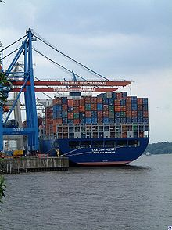
Námořní doprava
Kontejnerová loď
Více než polovina – tankery – cisternové lodě
Balkery – přeprava suchých
substrátů 27%
Univerzální lodě – smíšené náklady
Kontejnerové lodě 7%
Přístavy – univerzální
Přístavy - specializované

Slide 27
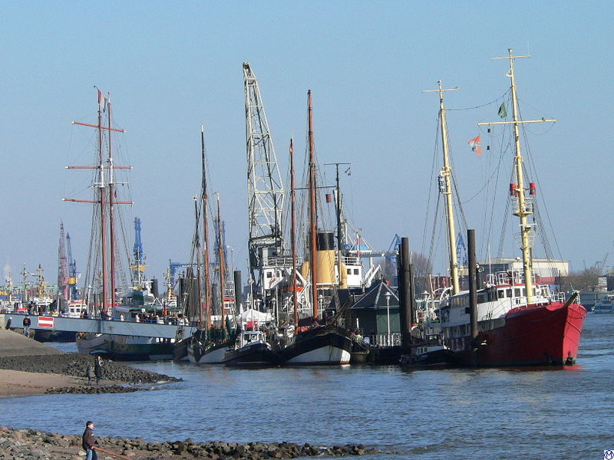
Námořní doprava
Přístavy smíšené – poměr mezi nakládkou a vykládkou je 1:1
Přístavy vývozní
Přístavy dovozní
2200 mezinárodních přístavů
Rotterdam č.1

Slide 28
Použité zdroje a literatura
Literatura:
Kašparovský, K. (1999): Zeměpis I v kostce. Havlíčkův Brod: Fragment.
Toušek, V. et al. (2008): Ekonomická a sociální geografie. Plzeň: Vydavatelství a nakladatelství Aleš Čeněk, s.r.o.
Internetové zdroje:
http://cs.wikipedia.org/wiki/Lodn%C3%AD_doprava
http://cs.wikipedia.org/wiki/Doprava

Slide 29
Použité zdroje a literatura
Obrazové materiály:
KAPITANT. wikipedia [online]. [cit. 23.9.2012]. Dostupný na WWW: http://cs.wikipedia.org/wiki/Soubor:PresidentFirstCar.jpg
TASTYCAKES. wikipedia [online]. [cit. 23.9.2012]. Dostupný na WWW: http://cs.wikipedia.org/wiki/Soubor:World_vehicles_per_capita.svg
SPADE, Alex. wikipedia [online]. [cit. 23.9.2012]. Dostupný na WWW: http://cs.wikipedia.org/wiki/Soubor:First_Trolleybuss_of_Siemens_in_Berlin_1882.gif
CONNOLLEY, William M.. wikipedia [online]. [cit. 23.9.2012]. Dostupný na WWW: http://cs.wikipedia.org/wiki/Soubor:Stephenson%27s_Rocket.jpg
SESE. wikipedia [online]. [cit. 23.9.2012]. Dostupný na WWW: http://cs.wikipedia.org/wiki/Soubor:ICE_3_Oberhaider-Wald-Tunnel.jpg
GAVIEIRO, Juan M. wikipedia [online]. [cit. 23.9.2012]. Dostupný na WWW: http://cs.wikipedia.org/wiki/Soubor:Tren_a_las_nubes_cruzando_Viaducto_la_Polvorilla.jpg
EVA K. wikipedia [online]. [cit. 23.9.2012]. Dostupný na WWW: http://cs.wikipedia.org/wiki/Soubor:Frankfurt_Hbf_Gleise.jpg
BEIVUSHTANG. wikipedia [online]. [cit. 23.9.2012]. Dostupný na WWW: http://cs.wikipedia.org/wiki/Soubor:TA_DH_208.jpg
RAM-MAN. wikipedia [online]. [cit. 23.9.2012]. Dostupný na WWW: http://cs.wikipedia.org/wiki/Soubor:Alaska_Pipeline_Closeup_Underneath.jpg

Slide 30
Použité zdroje a literatura
Obrazové materiály:
FRANĚK, Ondřej. wikipedia [online]. [cit. 23.9.2012]. Dostupný na WWW: http://cs.wikipedia.org/wiki/Soubor:LKPR_sever_2003.jpg
MENKOV, Vladimir. wikipedia [online]. [cit. 23.9.2012]. Dostupný na WWW: http://cs.wikipedia.org/wiki/Soubor:Nizhny-Novgorod-Volga-Barge-1459.jpg
WMEINHART. wikipedia [online]. [cit. 23.9.2012]. Dostupný na WWW: http://cs.wikipedia.org/wiki/Soubor:Cma.cgm.mozart.wmt.jpg
WMEINHART. wikipedia [online]. [cit. 23.9.2012]. Dostupný na WWW: http://cs.wikipedia.org/wiki/Soubor:Elbe.Anleger_Neum%C3%BChlen.wmt.jpg

